Slide 1



Slide 2





TIẾT 1

Slide 3


KHỞI
ĐỘNG

Slide 4


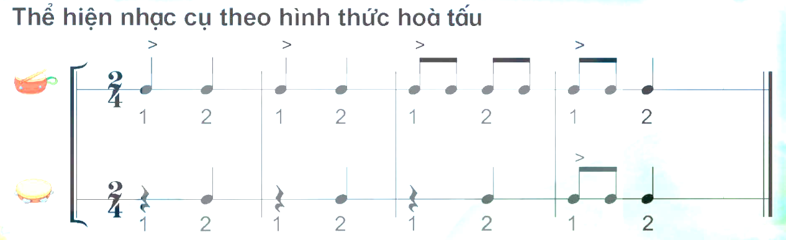

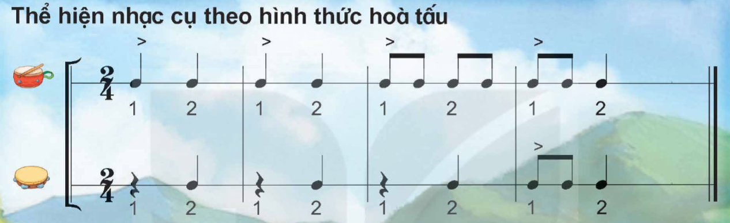
MÁY ĐẾM NHỊP

Slide 5


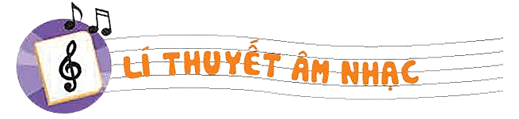


Slide 6

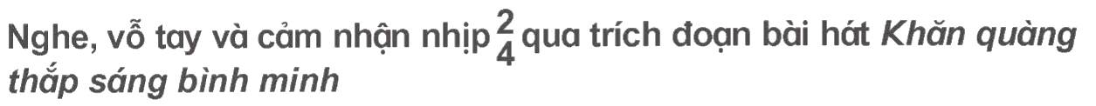

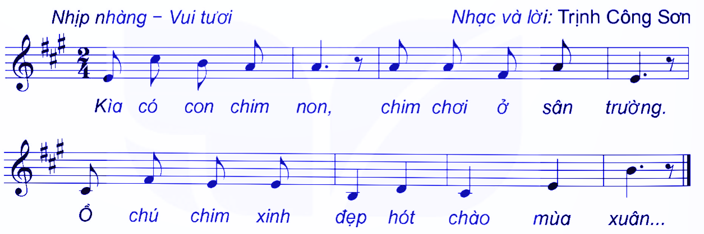
NHẠC NGHE

Slide 7
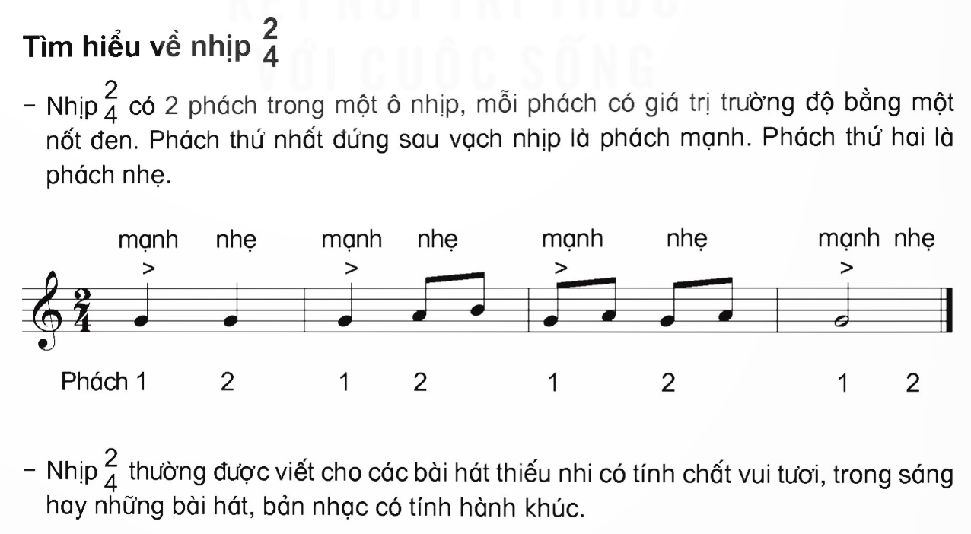
MÁY ĐẾM NHỊP

Slide 9
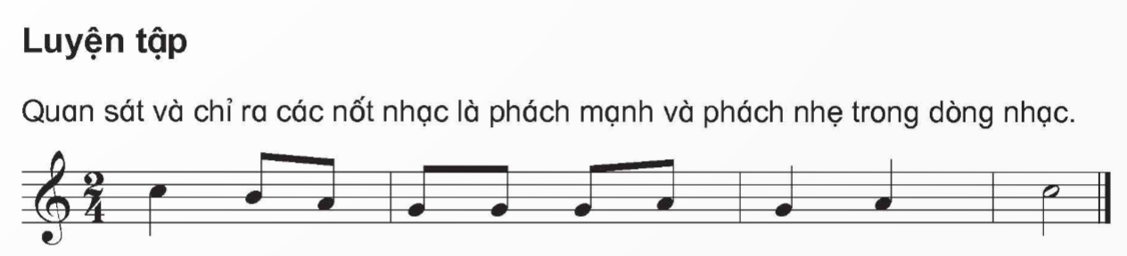
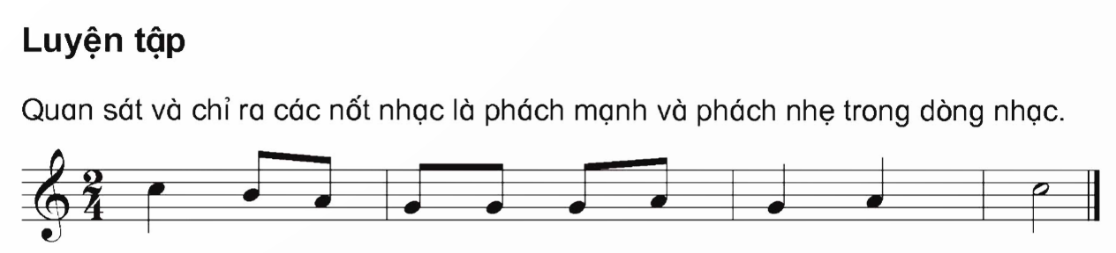
MÁY ĐẾM NHỊP
-
>
-
>
-
>
>

Slide 10




Slide 11


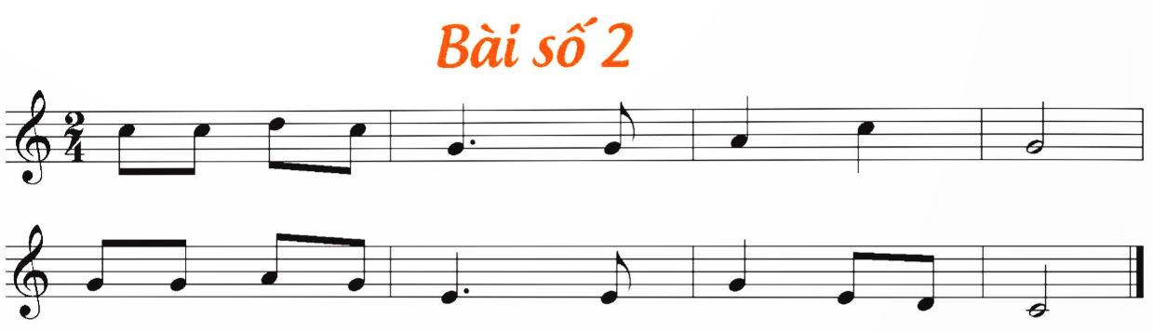

GIAI ĐIỆU

Slide 12

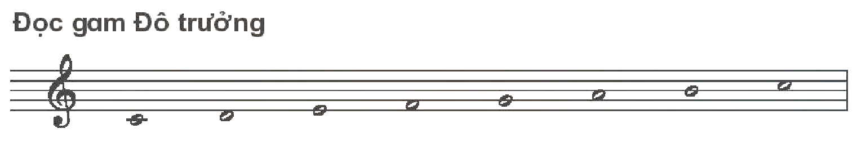
CAO ĐỘ

Slide 13
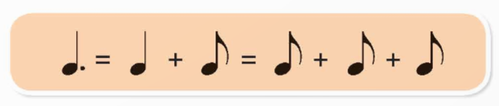

Slide 14
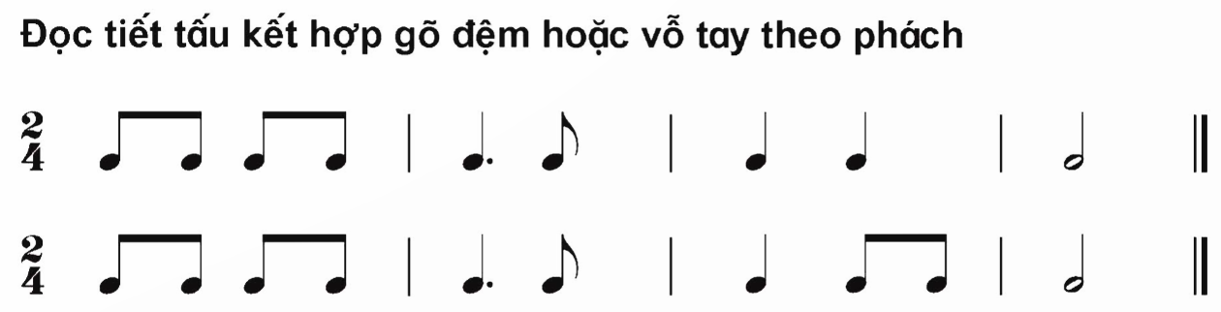
MÁY ĐẾM NHỊP

Slide 15

CÂU 1

Slide 16
CÂU 2

Slide 17
CẢ BÀI

Slide 18

ĐỌC NHẠC
THEO NHẠC ĐỆM

Slide 19
NHẠC ĐỆM

Slide 20
ĐỌC NHẠC
KẾT HỢP GÕ ĐỆM

Slide 21


NHẠC ĐỆM

Slide 22



CÂU HỎI
Nói tên và cách đọc các nốt nhạc có dấu chấm dôi trong bài đọc nhạc số 2.

Slide 23

TIẾT 1

Slide 24

TIẾT 1

